Slide 1
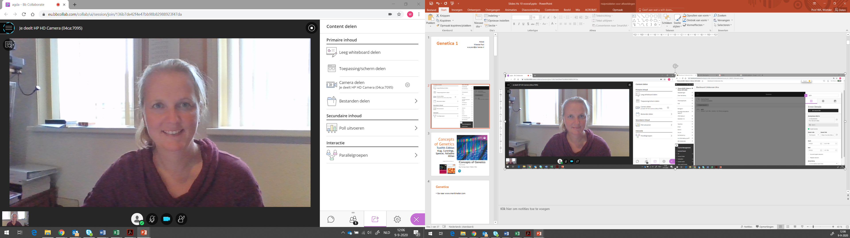
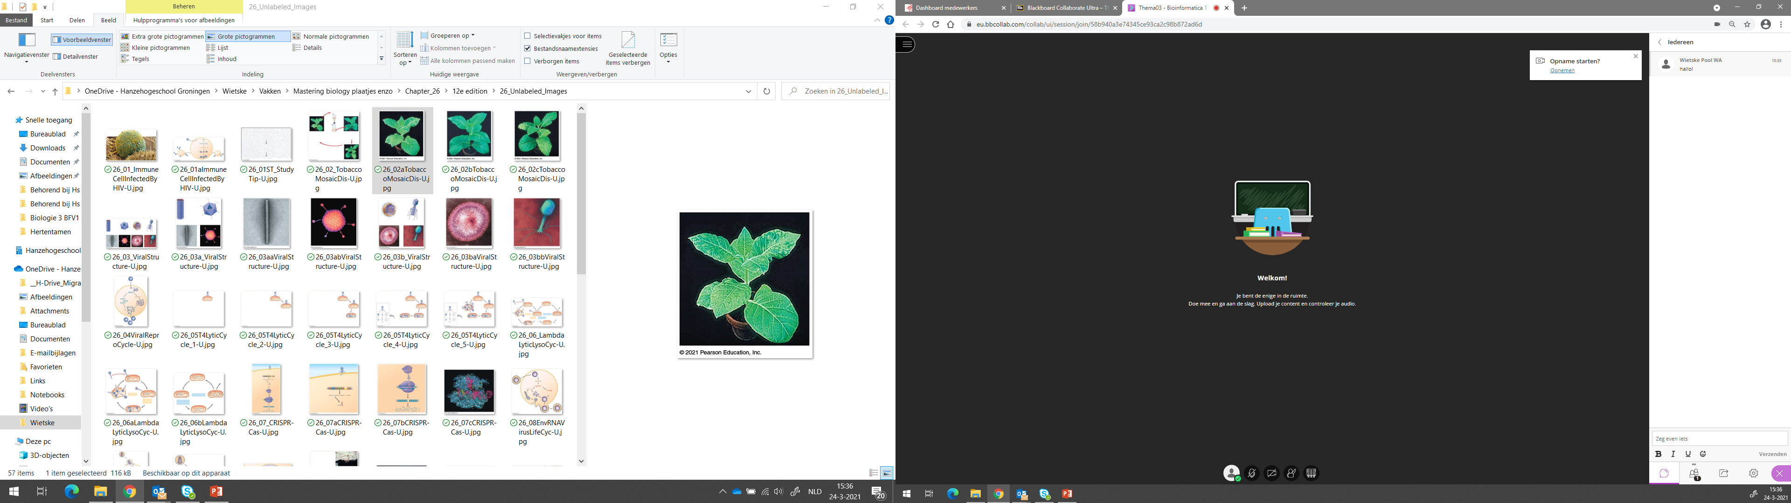
Biologie 3 – les 12
Wietske Pool
POWE
w.a.pool@pl.hanze.nl

Slide 2

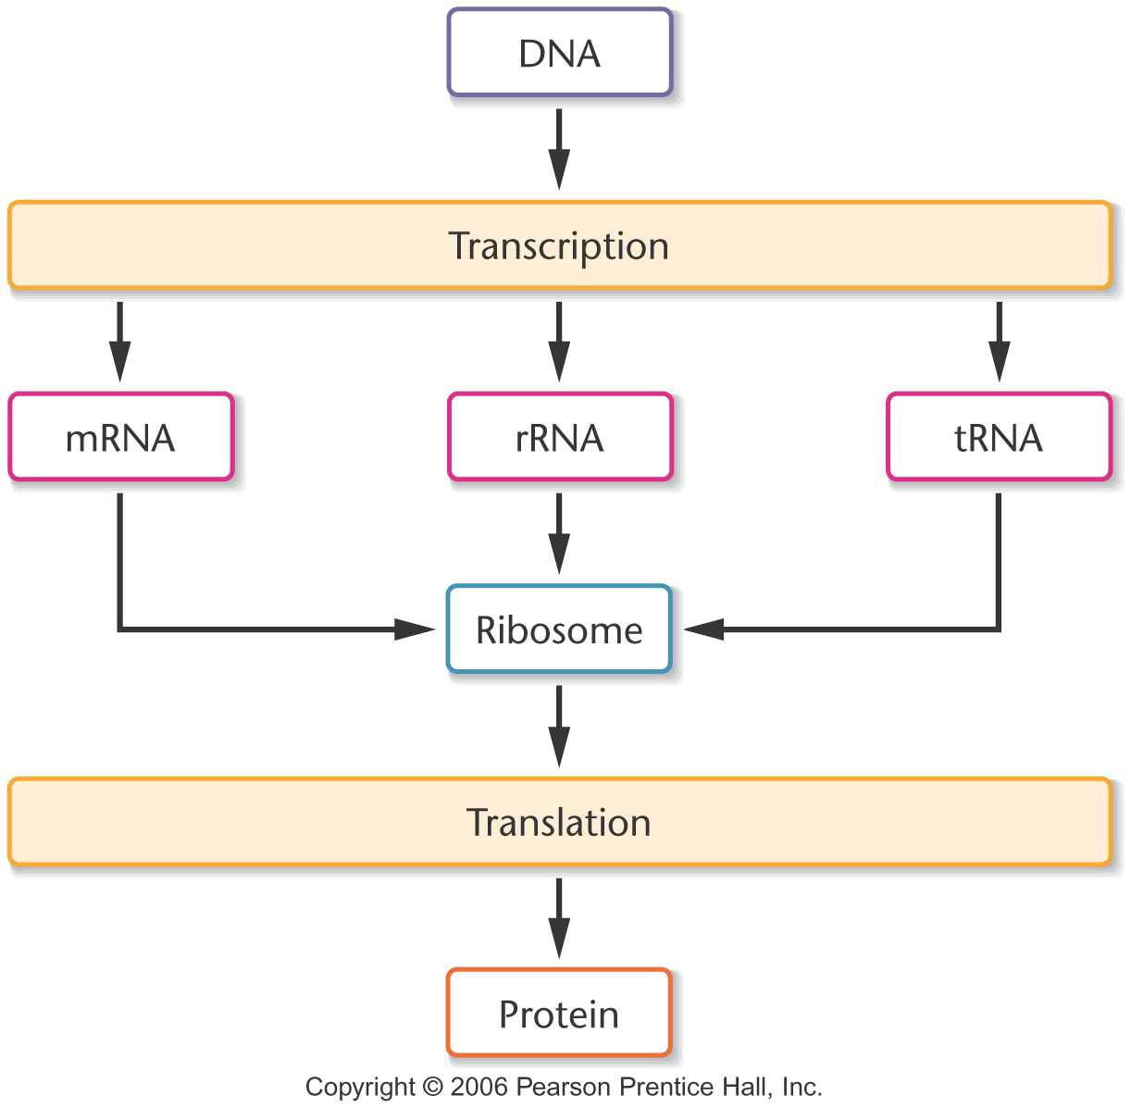
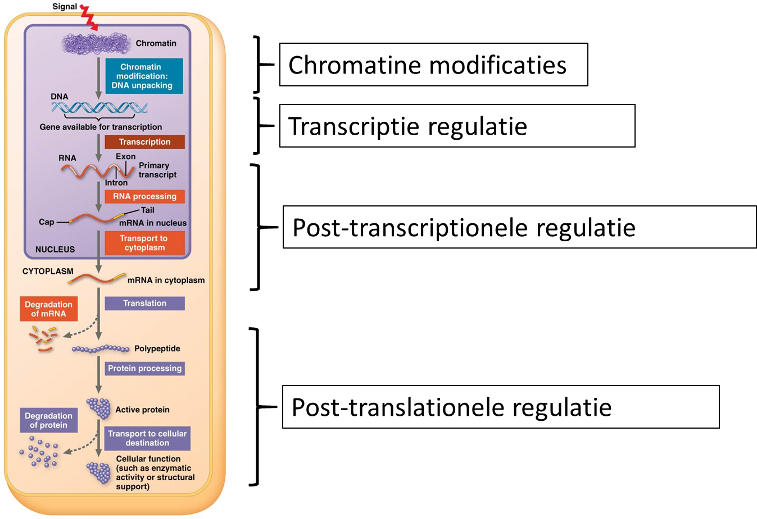
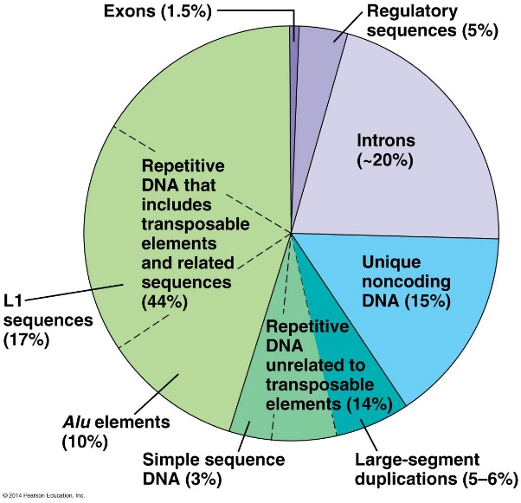
Lesmateriaal Biologie 3
Hoofdstuk 16: Nucleic acids and inheritance
Hoofdstuk 17: Expression of genes
Hoofdstuk 18: Control of gene expression (t/m 18.3)
Hoofdstuk 19: DNA technology (t/m 19.2)
Hoofdstuk 20: The evolution of genomes (t/m 20.5)
Hoofdstuk 26: Introduction to viruses (m.n. stof in PP)

Slide 3
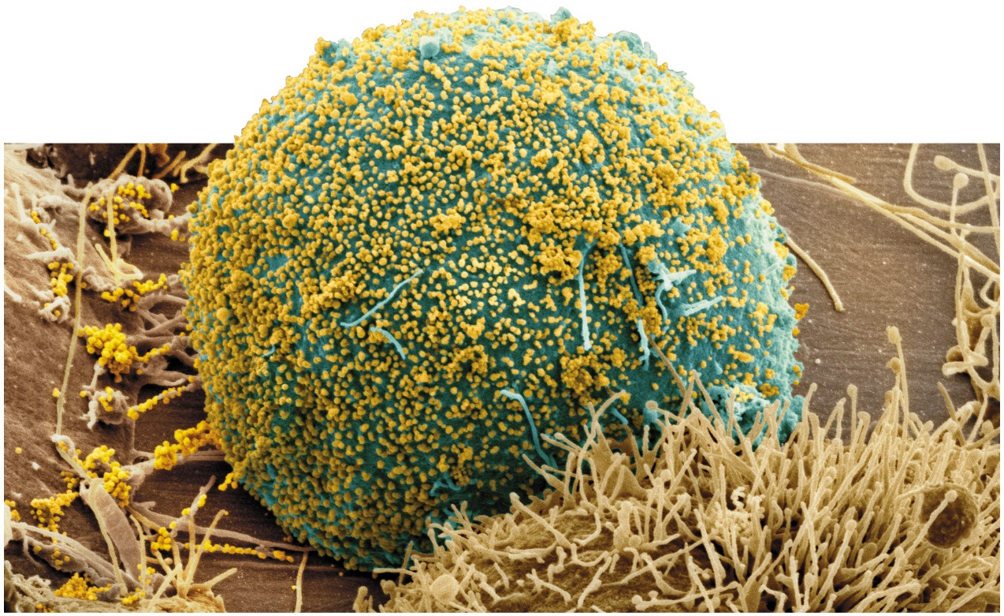
Leerdoelen Hoofdstuk 26
Kenmerken van structuur en genoom van de verschillende virusgroepen kunnen geven.
Kenmerken en stappen van virussenreproductie kunnen uitleggen
Uitleggen wat viroiden en prionen zijn.
Humane immuun cel (blauw) geïnfecteerd met HIV, die nieuwe HIV partikels uitscheid (geel)

Slide 4
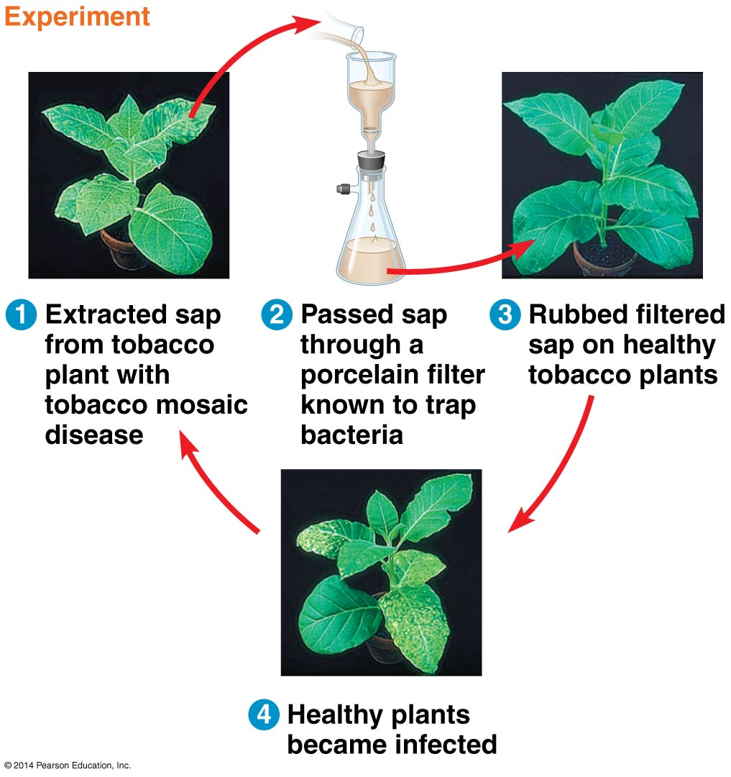
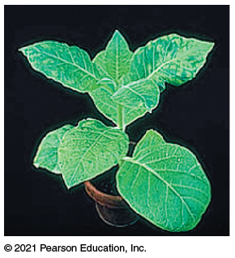
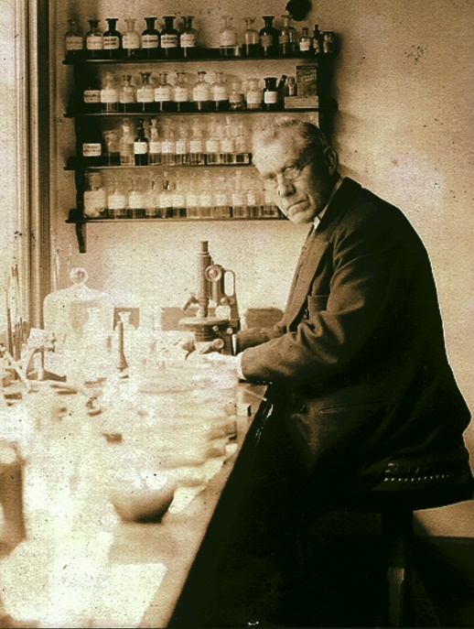
§ 26.1 Ontdekking van virussen
Membraan met gaatjes van 0,2 µm (200 nm)
1883: Geïnfecteerde plant, ‘spot disease’
1898: De infectant is geen bacterie, maar kleiner, en kan zich in de plant vermenigvuldigen
Tabak mozaïek virus (TMV)
Martinus Willem Beijerinck (Delft), "vader van de virologie“, 1851 - 1931
Notes:
Tabak mozaiek virus (Economisch belang), 1935 EM
Tijd gedacht dat het een heel klein bacterie was (onzichtbaar door een lichtmicroscoop en niet te verwijderen met filters). Tegenwoordig standaard 2000 nm (0,2um) filters op lab. Bacterie goed te verwijderen (2500 nm groot). Virus 20 tot 250 nm groot. Maar niet te kweken, dus misschien toch nog simpeler dan bacterie?

Slide 5
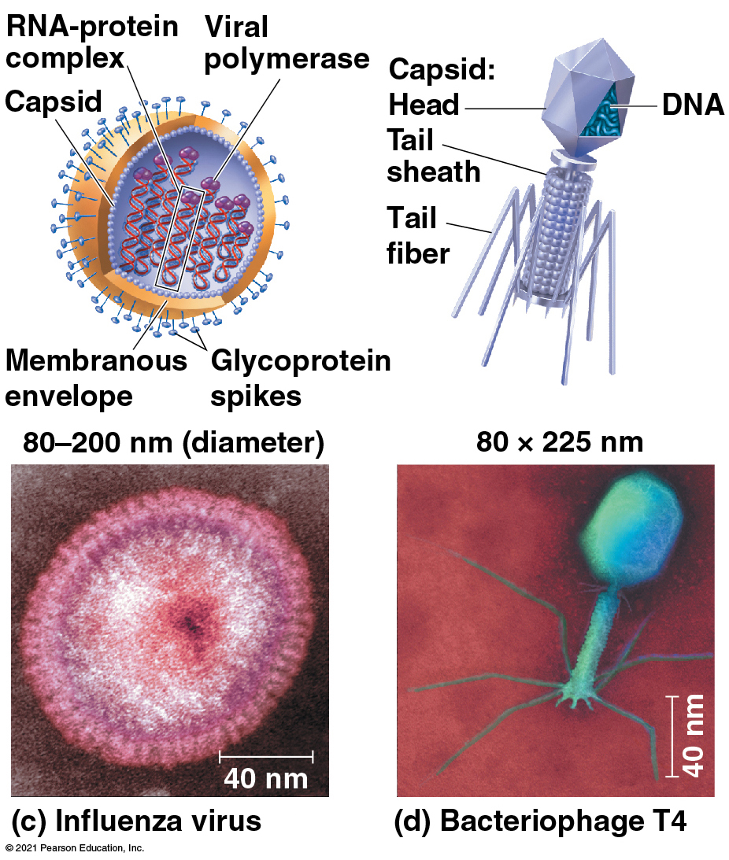
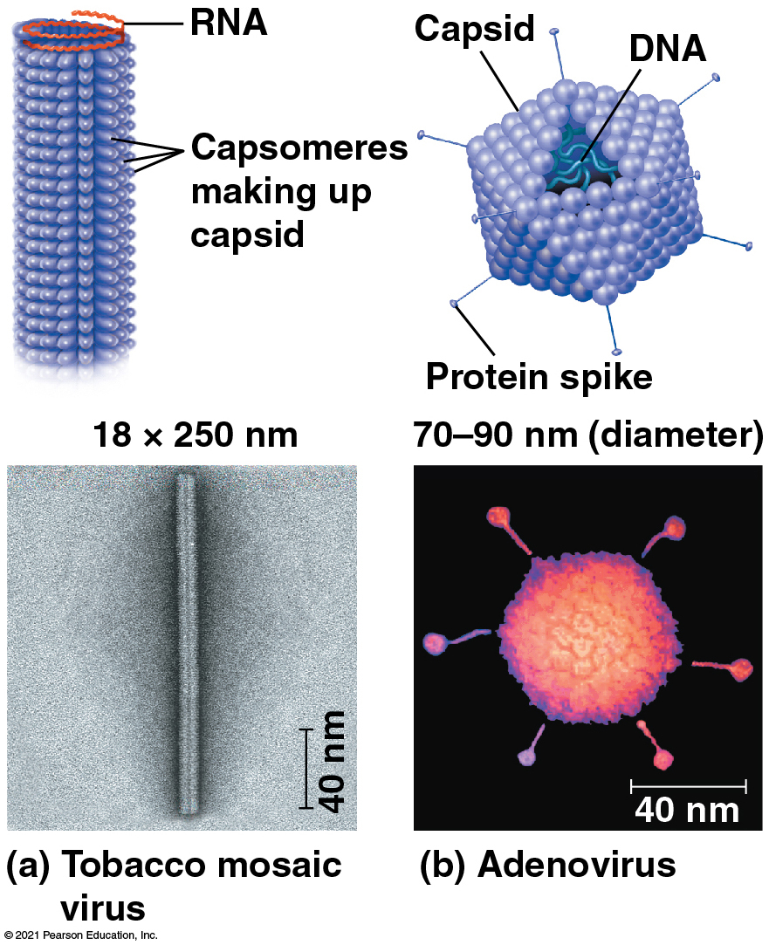
Structuur van virussen
Genoom verpakt in eiwitmantel, soms met membraanenvelop
Genoom: dsDNA, ssDNA, dsRNA of ssRNA
Eiwitmantel: Capside (gemaakt van capsomeren) in een specifieke vorm
Complex: Icosahedrale kop met helische staart
Icosahedraal, (regelmatig 20-vlak)
Icosahedraal + Membraan envelop
Helisch
Notes:
Capsomeren : Limited amount (sometimes only 1) of different proteins present per type of virus.

Slide 6
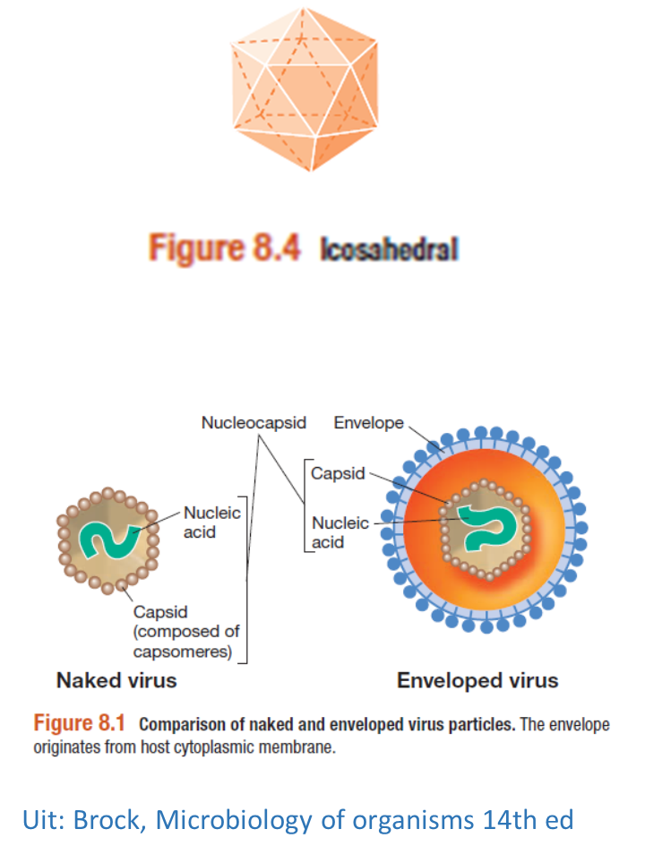

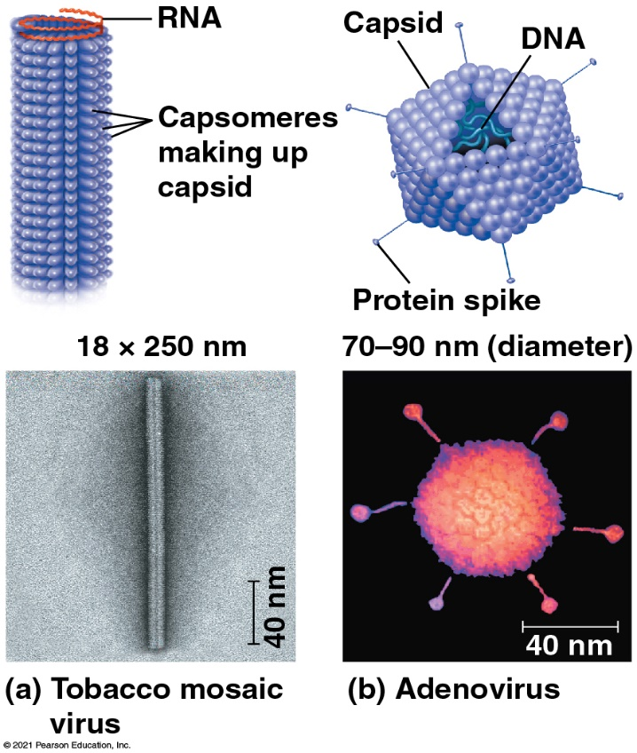
Structuur van virussen
Wel of geen envelop. Envelop is van origine het phopholipide membraan van de gastheercel, en bevat membraaneiwitten van de gastheer en eiwitten van het virus
Uit: Campbell, 12th ed

Slide 7
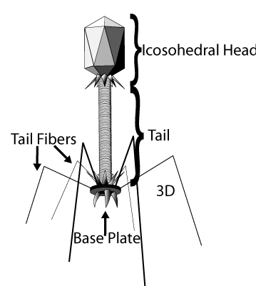
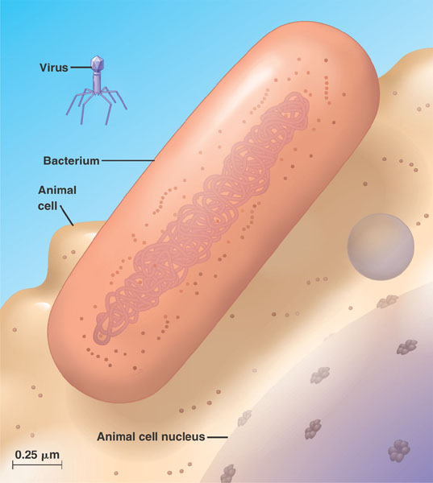
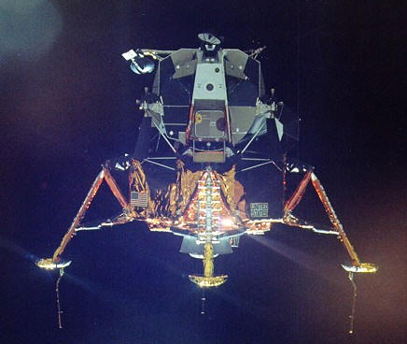
Structuur van virussen
Vergelijking groottes
Apollo, maanlander
Notes:
Apollo, maanlander
Groottes vergeleken
5 miljard nucleotiden in menselijke cel, 5 miljoen in bacterie, 50.000 in virus, paar honderd in een viroide
Virussen van 20 nm tot 250 nm.
Microscopie:
Vergrotingen (lichtmicroscopie): 10 x: Een vlo lijkt 1 centimeter lang
100 x: een kleine dierlijke cel is een centimeter.
1000 x: Een haar lijkt 5 centimeter dik. Een bacterie is dan 2.5 mm.
100.000 x (electronenmicroscopie): Je ziet dierlijke cellen met daarin gedetailleerd de kern. Een bacterie is 25 centimeter. Een virus is 2.5 centimeter.
100.000.000 x: Je ziet chromosomen (in niet-opgerolde toestand)
1.000.000.000 x (atomic force microscopie): Je ziet de helix-structuur van DNA
10.000.000.000 x: Je ziet moleculen, opgebouwd uit atomen, kernen met electronenwolken eromheen
http://extra.volkskrant.nl/betacanon/index.php?id=5707

Slide 8
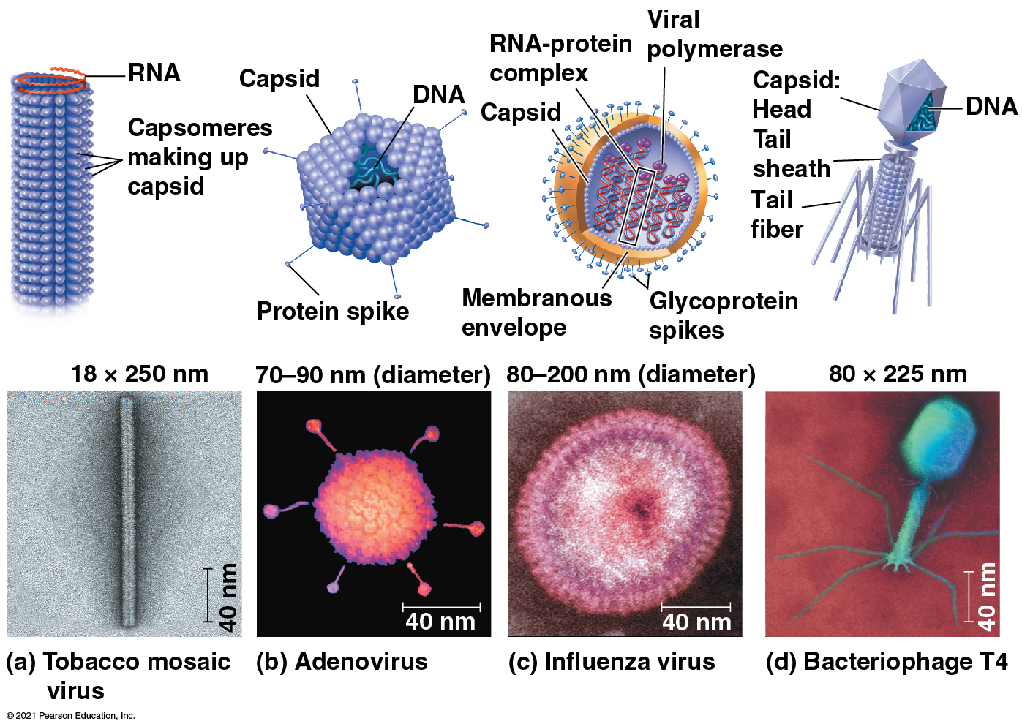
Structuur van virussen
Schematisch versus (Elektronen) Microscoop
Notes:
Tobacco mosaic virus, staafjes
Adenovirus, 20-vlak, icosahedron, o.a. luchtweginfecties
Influenza virus, glycoprotein spikes
Bacteriofaag, icosahedron als kop en een staartapparaat
Moeilijk om ze te zien, sommige kleiner dan een ribosoom (b.v. 20 nm)
Nucleinezuren (DNA of RNA) in eiwitmantel en soms een membraan erom.
dsDNA
dsRNA
ssDNA
ssRNA
Meestal 1 stuk, circulair of lineair
Tussen de 4 en enkele honderden genen
Capside opgebouwd uit capsomeren (eiwit)
Tobaccovirus helix van 1 soort capside
Icosahedron van adenovirus: 1 soort capside
Influenza: membraan. Komt van gastheercel, met zijn eiwitten en fosfolipiden, maar ook viruseiwitten.

Slide 9
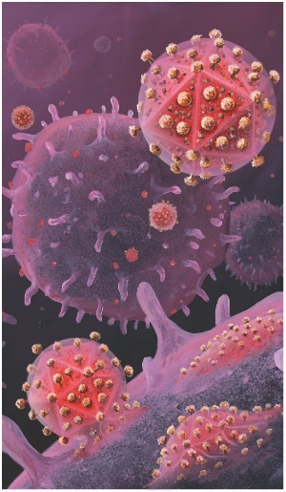
“Viruses lead a kind of borrowed life”
Genetisch materiaal van een virus codeert voor:
onderdelen van het virus
(waar nodig) enzymen voor het repliceren
Maar virussen:
Kunnen niet zelf repliceren
Metaboliseren zelf niet
Gebruiken de machinerie van een specifieke gastheer (host) voor replicatie en metabolisme
Receptor eiwitten gepresenteerd door gastheer worden herkent door eiwitten op het virus (“lock and key”), (bio 4)

Slide 10
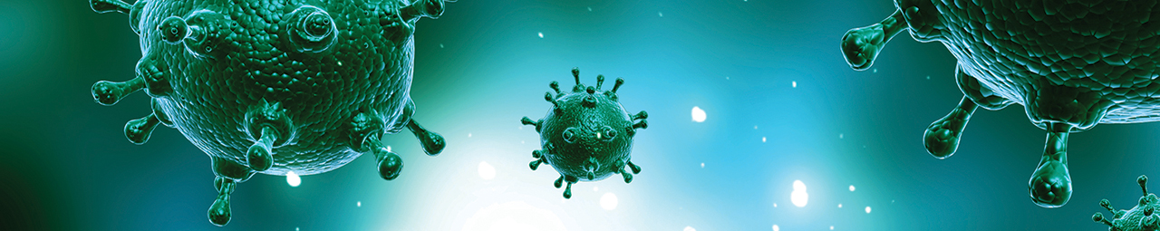
Vraag:
Which of the following molecules is/are not a constituent of the viral envelope?
viral glycoproteins
phospholipids from host cell membrane
membrane proteins from host cell
viral DNA
D
https://www.wassenburgmedical.com/be/wp-content/uploads/sites/7/2020/03/Corona-virus.jpg
Notes:
D

Slide 11
Vraag:
Viruses are typically not classified as living, primarily because of which of the following?
Viruses can cause disease.
Viruses do not evolve.
Viruses do not have independent metabolism.
Viruses do not replicate.
C
Notes:
C

Slide 12
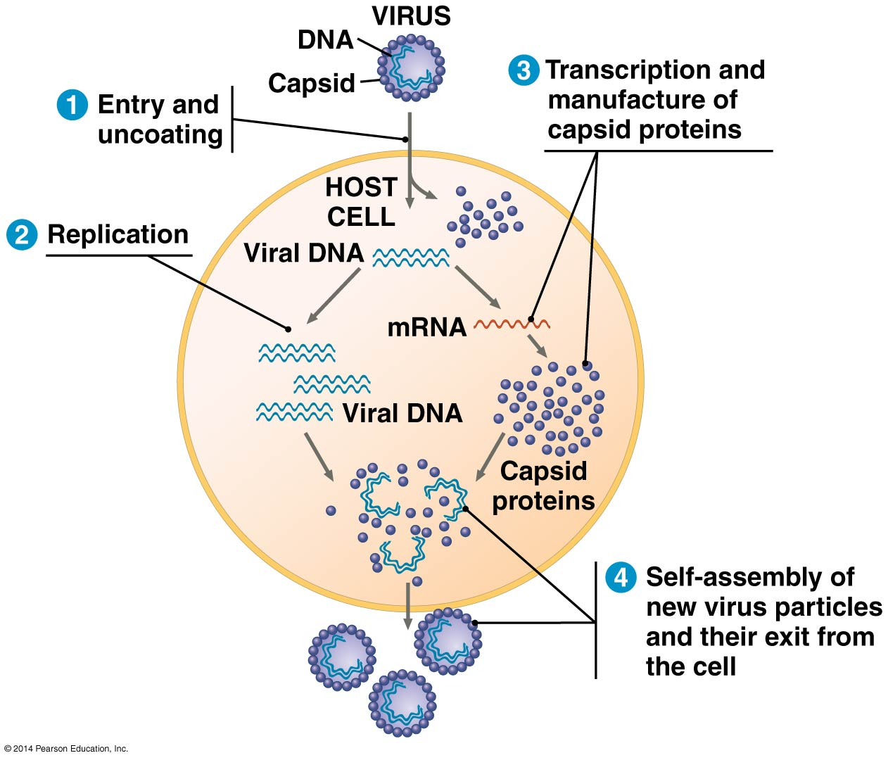
Replicatie van virussen, algemeen
Voor replicatie/transcriptie ‘host’ (gastheer) nodig
‘Host range’ verschilt per virus
Filmpje structuur en replicatie virussen
Notes:
Obligaat intracellulair. Geen stofwisselingsenzymen, ribosomen, etc.
Host range, afhankelijk van herkenning “receptoren” cel. Soms heel breed (West Nile virus, herkent b.v. muskieten, vogels, mensen), sommige heel smal, zoals mazelen en polio, soms zelfs slechts bepaalde weefsels, zoals verkoudheid en AIDS.
Simpel virus replicatie:
Schema beschrijven, dsDNA, capside-eiwitten
Replicatie: DNA virussen gebruiken host polymerases, RNA virussen hebben eigen enzym bij zich dat voor replicatie gebruikt wordt en dat op RNA werkt.
Selfassembly. Even mengen is voldoende.
Lysis van de cel
Filmpje: https://www.youtube.com/watch?v=O1TetEto1Is (kijken tot 5:30, daarna is herhaling/smenvatting)

Slide 13
Pauze: 5 minuten

Slide 14
Replicatie (en eigenschappen) van virussen
Veel variaties mogelijk, getoond a.d.h.v. voorbeelden:
Bacteriofagen
Dierlijke virussen
Plantaardige virussen

Slide 15
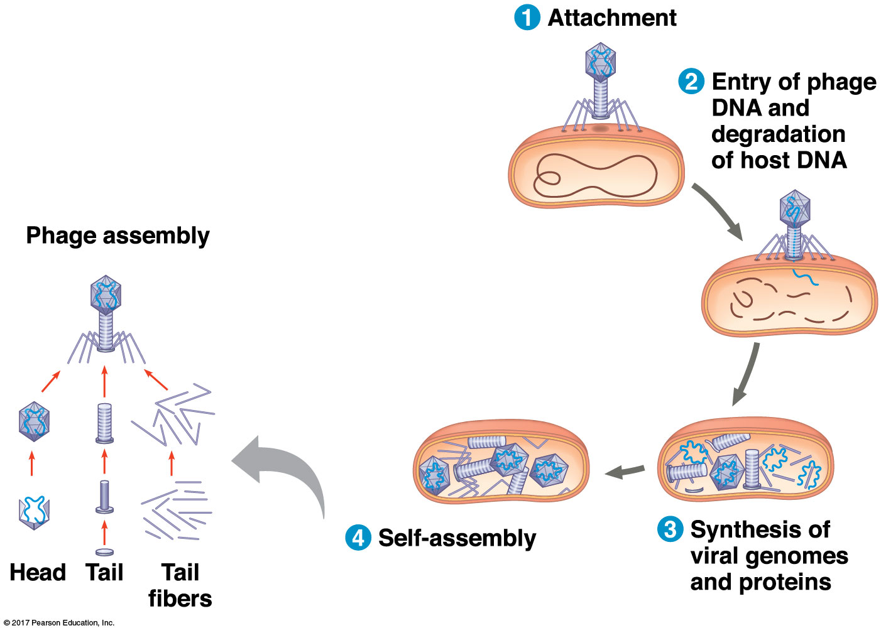
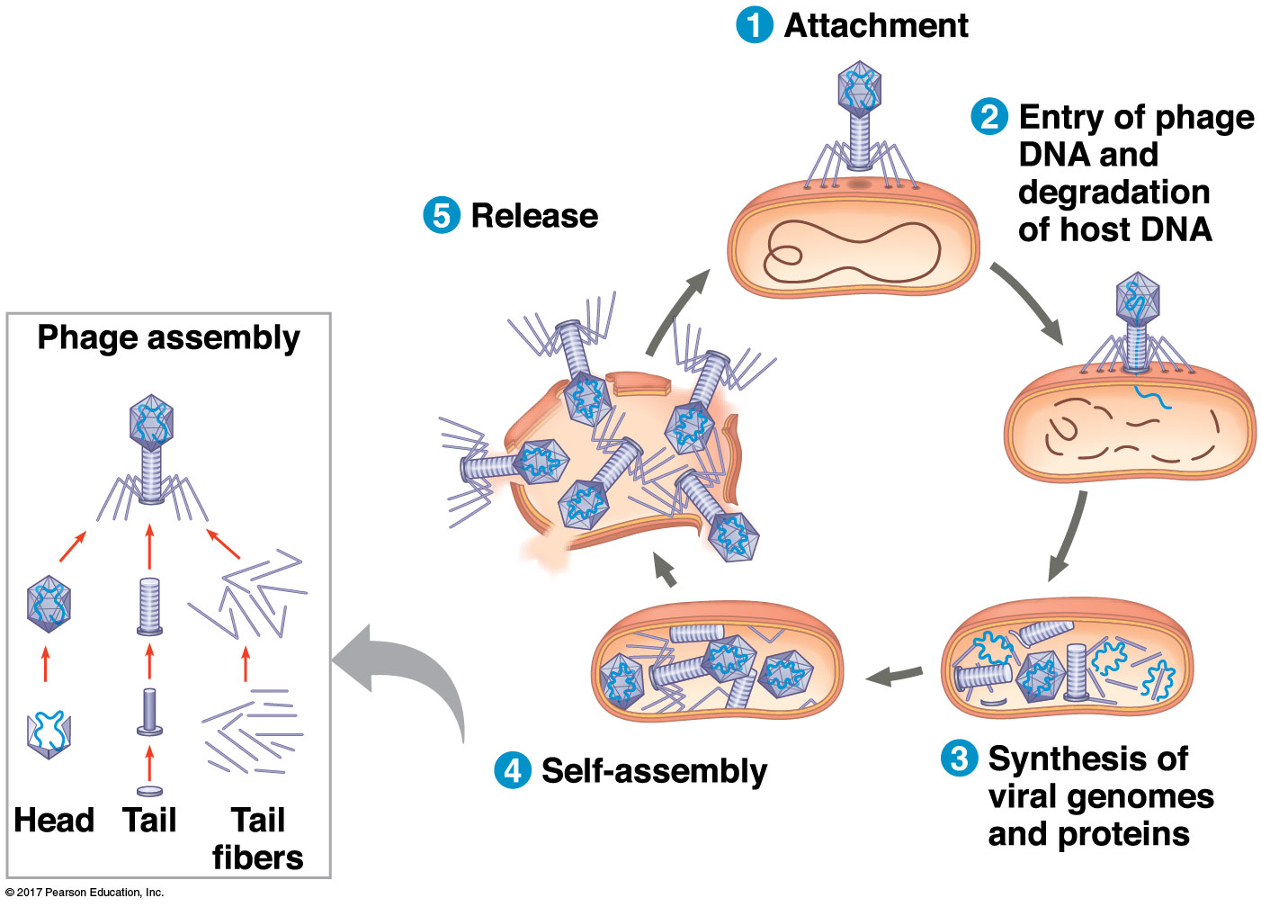
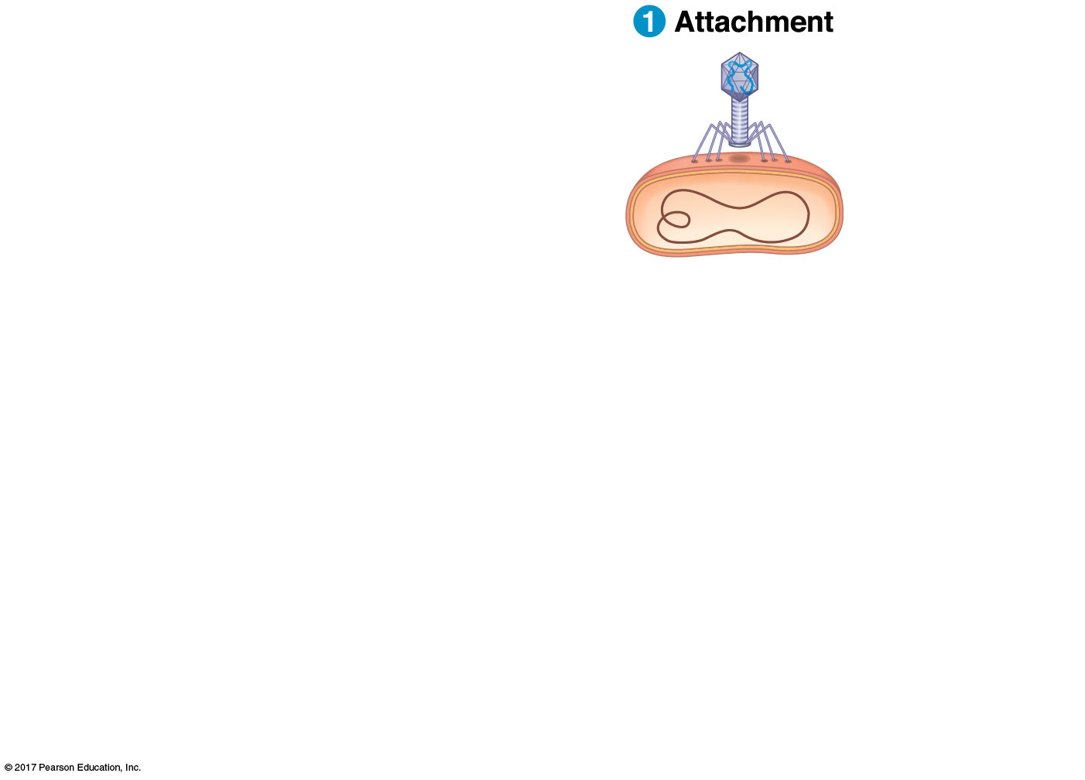
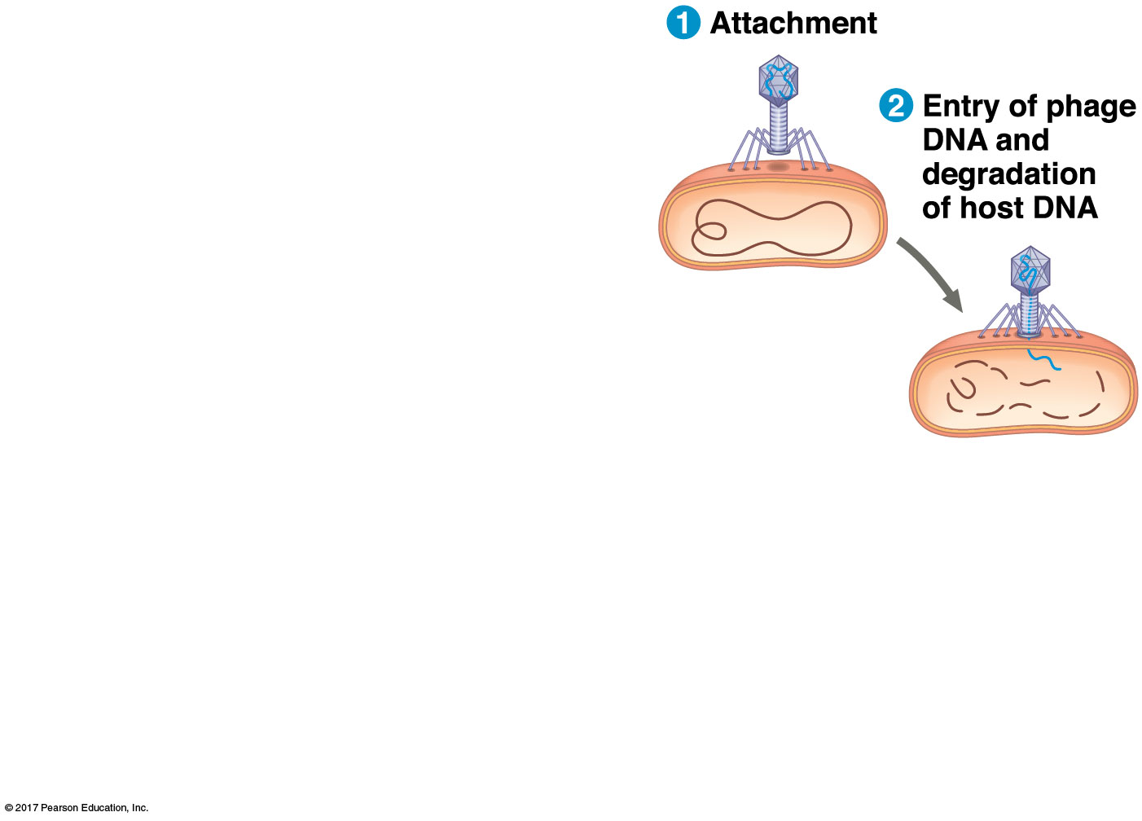
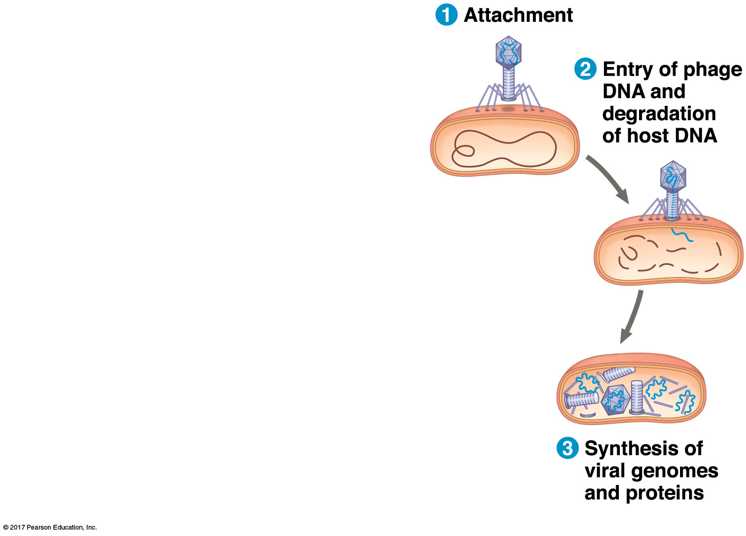
Replicatie van Bacteriofagen - Lytische cyclus
Bacteriofaag = een virus die een bacterie als gastheer gebruikt
Virulente faag
Lysis gastheer
Notes:
Bacteriofagen: DS DNA
Gastheercel lyseert uiteindelijk, virulente virussen kunnen alleen zo leven, sommige anderen kunnen kiezen.
Self assembly van heads, tails en fibres, 20 tot 30 minuten.
Waarom niet in een mum van tijd alle gastheren op? → Verdediging bacterien (2 slides verderop)

Slide 16
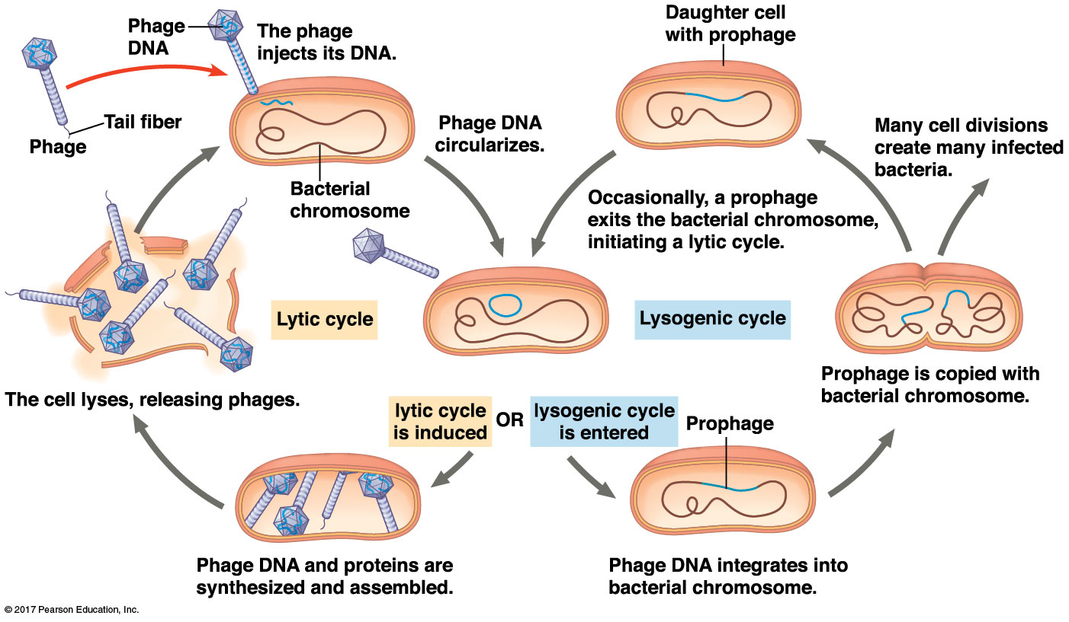
Replicatie van Bacteriofagen - Lysogene cyclus
‘Temperate’ (gematigde) faag
Profaag: Viraal DNA in gastgenoom
Lysogeen kan dus switchen naar lytisch
Notes:
Bacteriofagen, lysogene fase:
Voorbeeld van een temperate faag is faag lambda in E. coli. Gastheer wordt niet vernietigd. Temperate (gematigd), b.v. faag Lambda. Iets kortere staart.
Switch van lysogeen naar lytisch kan gebeuren door een bepaald signaal.
Gastheren geïnfecteerd door lysogene fagen kunnen wel stukken faag-DNA tot expressie brengen en dit kan zorgen voor een ander fenotype van de gastheer, bv. Toxine productie.
Overleving / verspreiding van het virus: Bacteriofagen zouden kunnen worden ingezet als antibiotica. In Europa nog niet toegestaan, alleen als verder niets meer helpt, nieuwsbericht: https://www.nu.nl/gezondheid/4558725/eerste-nederlandse-patient-bacteriofagen-buiten-levensgevaar.html

Slide 17
Bescherming bacteriën tegen bacteriofagen
1. Natuurlijke selectie: evolutie van bacteriële receptoren, virussen herkennen receptoren niet
2. Restrictie-enzymen: knippen virus DNA (eigen sites beschermt door methylatie)
3. Coexistentie (bacterie en virus leven ‘naast’ elkaar) - Lysogene cyclus
4. CRISPR-Cas: Clustered Regulatory Interspaced Short Palindromic Repeats, waartussen ‘spacer DNA’ (Cas = CRISP associated protein)
Notes:
Verdediging bacterien:
Evolutie herkenningspunt gastheer
Aanvallen binnenkomend DNA restrictie-enzymen
Bovendien: Er bestaan ook lysogene cycli.
CRISPR-Cas

Slide 18
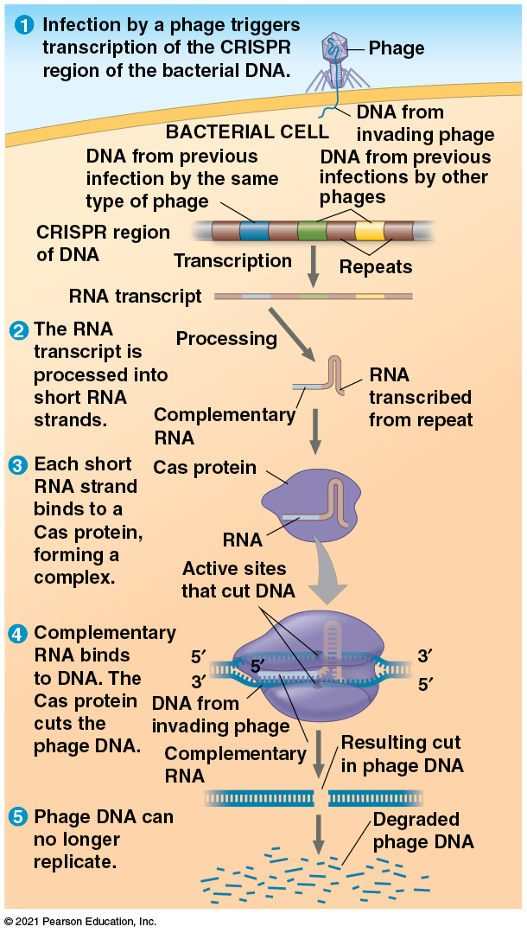
Bescherming bacteriën tegen bacteriofagen
→ CRISPR-Cas (zie ook Hs 19):
Het ‘Spacer DNA’ is gelijk aan DNA van een bacteriofaag (virus) waarmee de bacterie eerder is geïnfecteerd.
Het immuunsysteem van de bacterie (met dus een geheugen), wat geactiveerd wordt bij eenzelfde infectie.
Notes:
CRISPR-Cas wordt tegenwoordig ook gebruikt als een ‘tool’ in het lab (zie Hoofdstuk DNA-technologie, Hs 19) om gericht mutaties in DNA aan te brengen.

Slide 19
Replicatie (en eigenschappen) van virussen
Veel variaties mogelijk, getoond a.d.h.v. voorbeelden:
Bacteriofagen
Dierlijke virussen
Plantaardige virussen

Slide 20
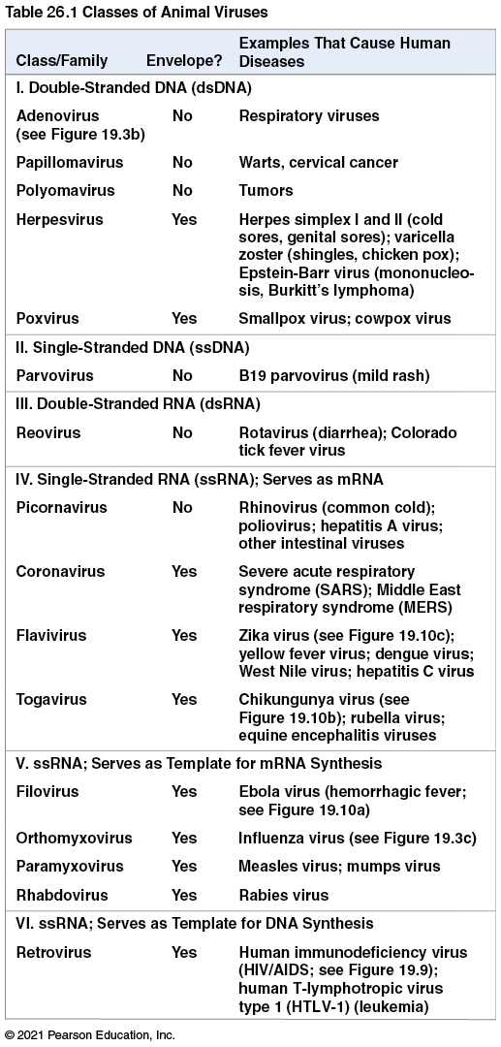
Replicatie van virussen die dieren infecteren
Verschillende klasses:
dsDNA (I) dsRNA (III)
ssDNA (II) ssRNA (IV, V, VI)
Veel variatie in infectiemethode
en replicatie
Host range varieert
Vb. Mazelen alleen mensen
(+)ssRNA virussen
(−)ssRNA virussen

Slide 21
Pauze: 2 minuten

Slide 22
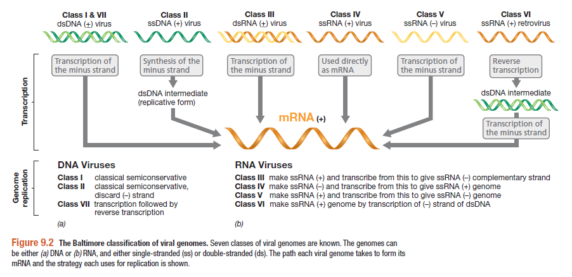
Replicatie van virussen die dieren infecteren
Uit: Brock, Microbiology of organisms 14th ed
DNA virussen: gebruiken DNA polymerases van gastheercel om genoom the synthetiseren
RNA virussen: gebruiken in het algemeen viraal gecodeerde RNA polymerases om genoom te synthetiseren

Slide 23
Virussen in dieren (waaronder mensen)
Een aantal voorbeelden (verschillende replicatiemethoden, verschillende ziektebeelden) om de variatie in virussen te illustreren:
Adenovirus, klasse I
Herpesvirus, klasse I
Poliovirus, klasse IV
Coronavirus, klasse IV
Ebola virus, klasse V
Influenza virus, klasse V
Human immunodeficiency Virus, klasse VI

Slide 24
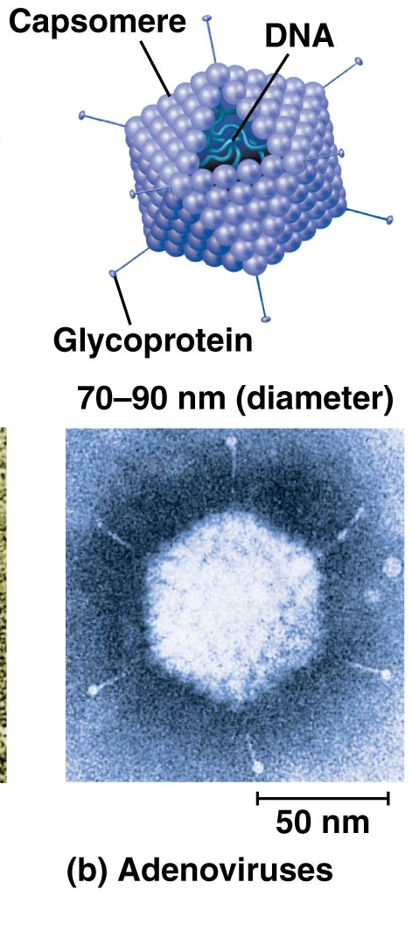
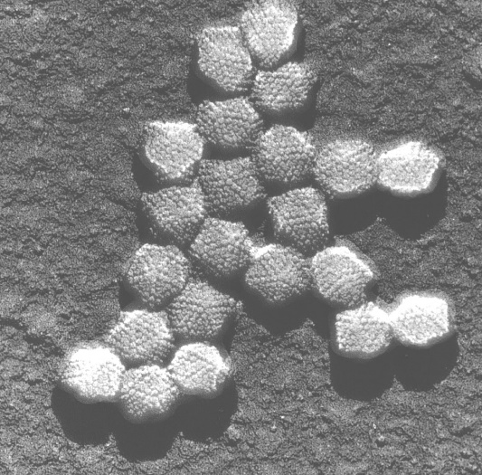
I. dsDNA virussen – Adenovirus
dsDNA
Icosahedral (20-vlakkig)
Geen membraan
Verkoudheid

Slide 25
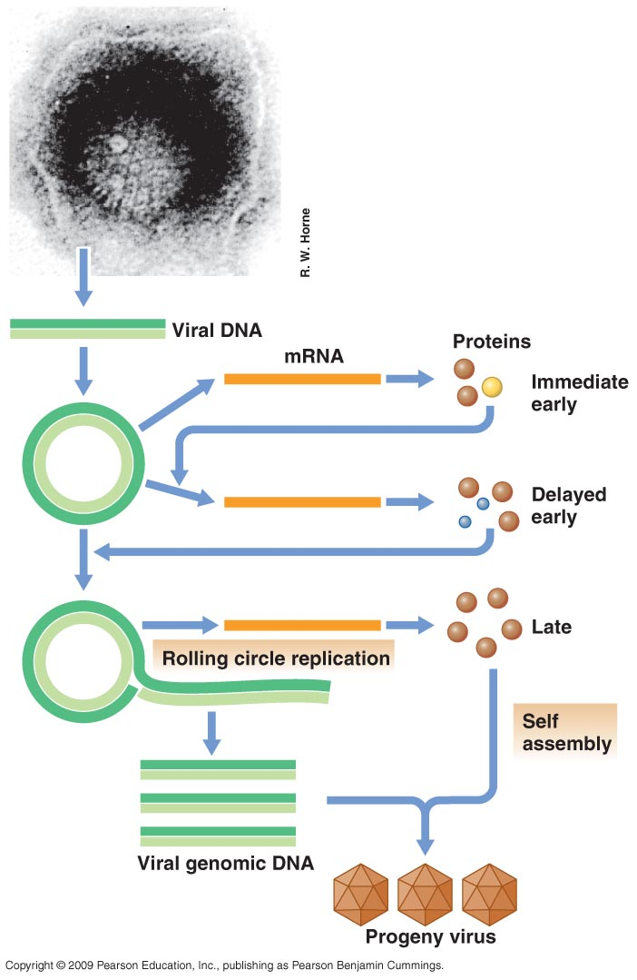
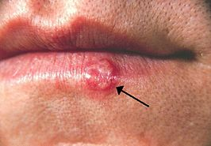
I. dsDNA virussen - Herpesvirus
dsDNA
Membraan envelop
Ziektebeeld bv. koortslip maar verschillende herpes varianten

Slide 26
3 klassen ssRNA virussen (klasse IV, V, VI)
+ssRNA wordt direct gebruikt als mRNA (positive strand virus)
Poliovirus
Coronavirus (verkoudheid)
-ssRNA is template voor mRNA synthese (negative strand virus)
Influenza (griep)
Ebola
ssRNA is template voor DNA synthese (retrovirussen)

Slide 27
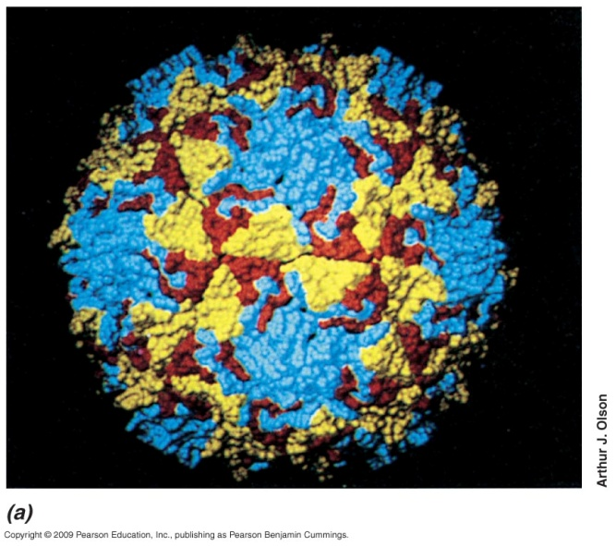
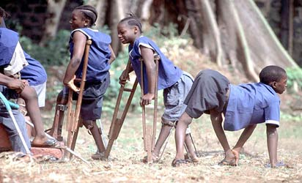
IV. (+) ssRNA virussen - Poliovirus
(+)ssRNA
Picornavirus
Icosahedral
Geen membraan envelop
Meerdere types, 1 type leidt tot polio
Notes:
Positive: rode hond, verkoudheid, polio, West-Nile virus

Slide 28
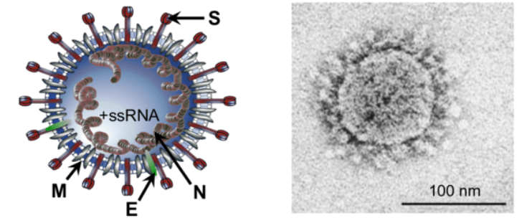
IV. (+) ssRNA virussen – Coronavirus
(+)ssRNA
Coronavirus
Membraan envelop
Normaal gesproken milde klachten bij de mens
Aggressievere voorbeelden:
- SARS-CoV
- MERS-CoV
- 2019-nCoV
Christopher C Stobart, Butler University
Coronavirus - 4 structurele eiwitten:
spike (S) protein
membrane (M) protein
envelope (E) protein
nucleocapsid (N) protein

Slide 29
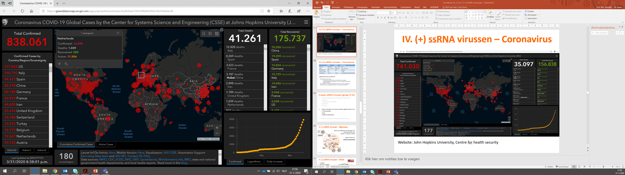
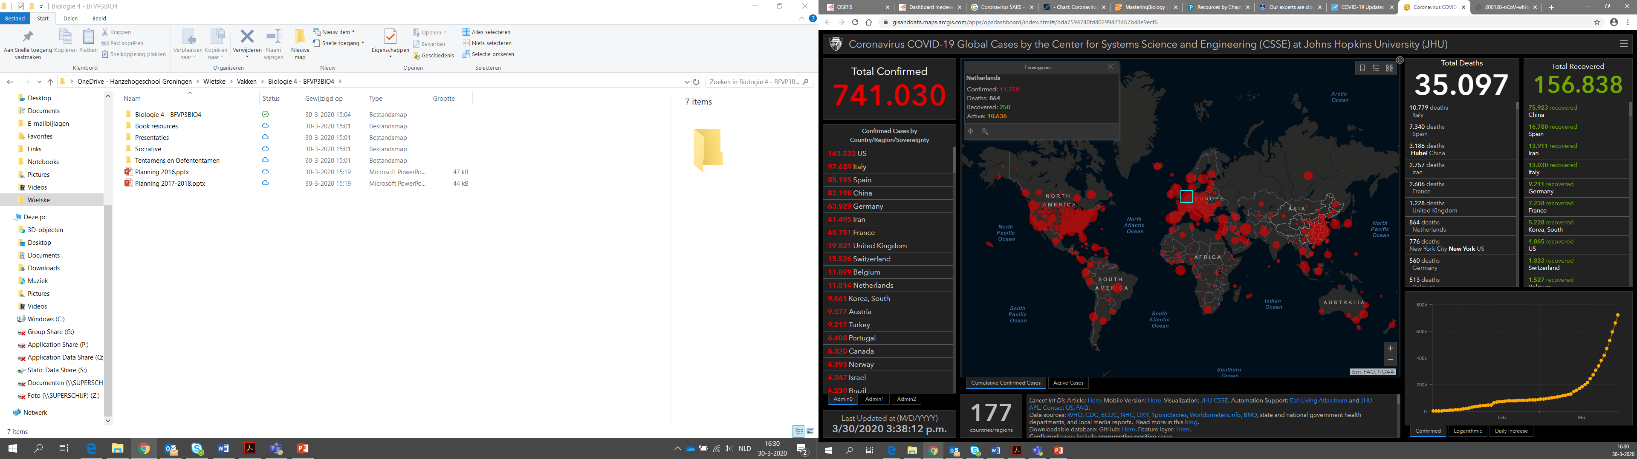
IV. (+) ssRNA virussen – Coronavirus
Website: John Hopkins University, Centre for health security, 31 maart 2020

Slide 30
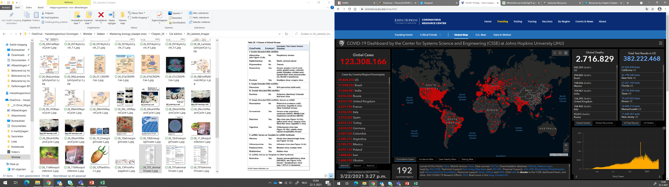
IV. (+) ssRNA virussen – Coronavirus
Website: John Hopkins University, Centre for health security, 22 maart 2021
https://coronavirus.jhu.edu/map.html

Slide 31
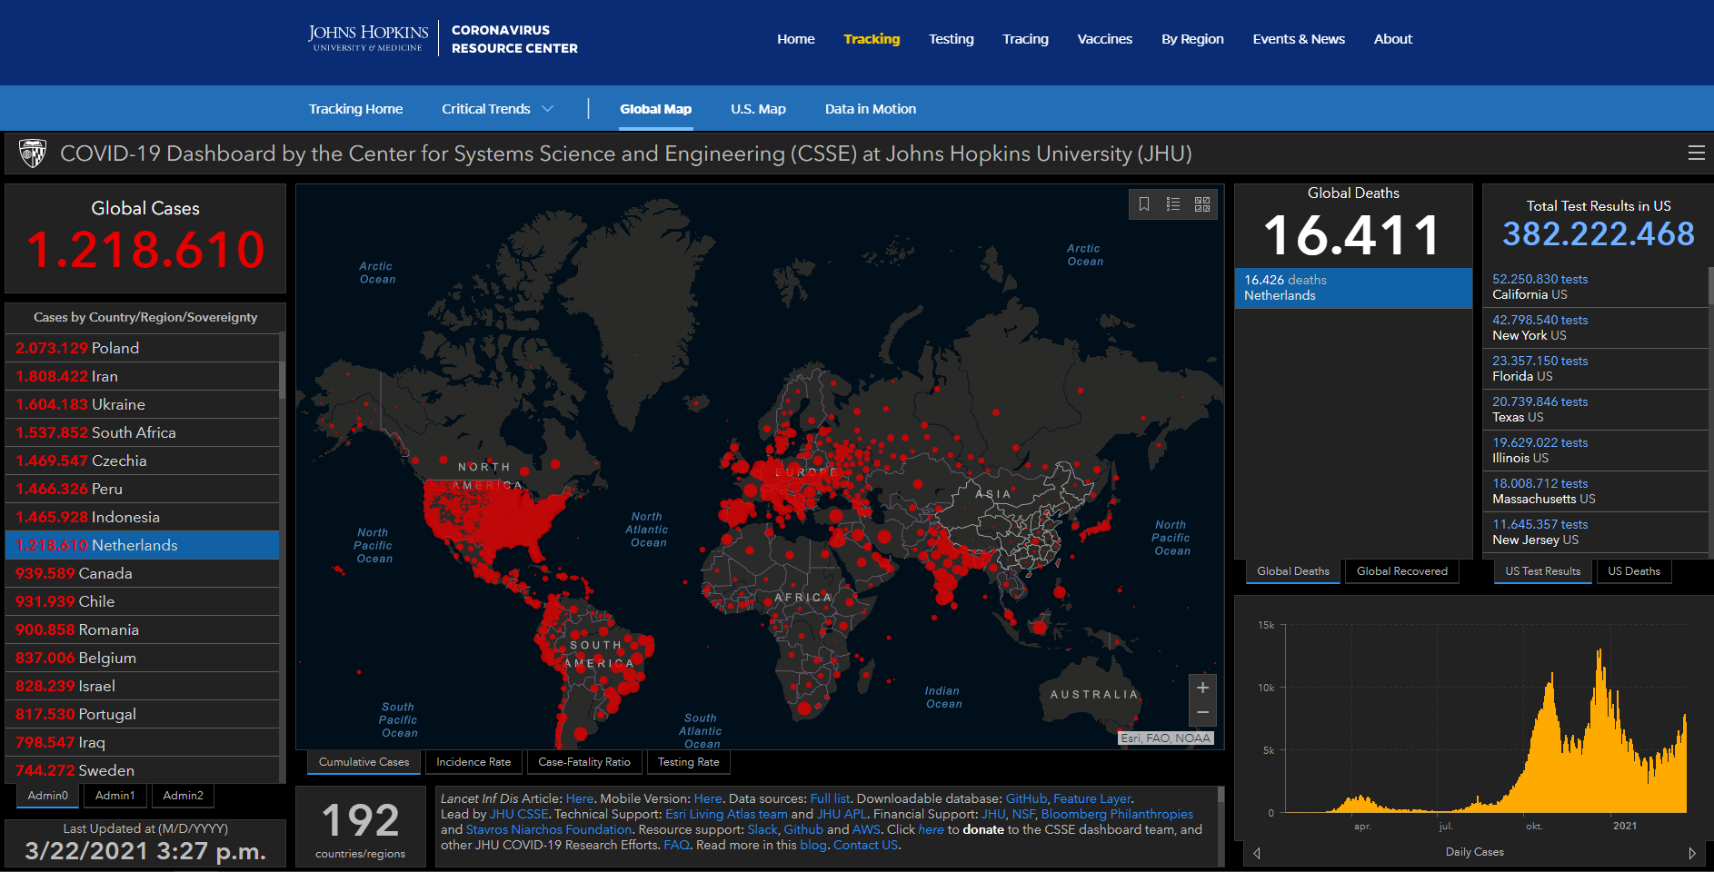
IV. (+) ssRNA virussen – Coronavirus
Website: John Hopkins University, Centre for health security, 22 maart 2021
https://coronavirus.jhu.edu/map.html

Slide 32
IV. (+) ssRNA virussen – Coronavirus
 | SARS | MERS | 2019-nCoV
Wanneer | 2002-2003 | 2012 … 2015 | 2019 - …
Waar | China - Toronto | Middle East | China → Pandemie
Aantal besmet | 8437 | 2400 | >123.000.000
Aantal overleden | 813 | ? | >2.716.829
% Overleden | ~ 10% | ~ 35% | ~ 2,2% (Global data, JHU), ~ 1,35% (data Nederland, JHU)

Slide 33
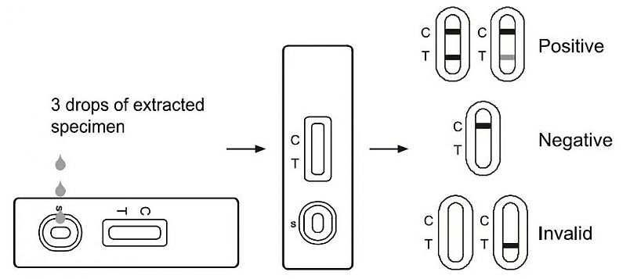
Genetisch onderzoek 2019-nCoV
Vooraf: Whole genome sequencing van het virus
- om vast te stellen om welk type virus het ging
- nu nog gebruikt om genoom v/h virus in de gaten te houden i.v.m. mogelijke mutaties
Vervolgens diagnose stellen bij patiënt:
Real-time Reverse Transcriptase PCR (rRT-PCR): vorm van PCR, waarbij je de hoeveelheid van een bepaald stuk (virus)-RNA in een sample kunt analyseren.
Sneltest om virus antigenen aan te tonen door ze te laten binden aan deeltjes die met SARS-CoV-2-antilichaam gecoat zijn (T). Controle moet altijd positief zijn (C)
Filmpje over RNA vaccins
Notes:
Filmpje over RNA vaccins (lengte 4:25): https://www.youtube.com/watch?v=WOvvyqJ-vwo

